Slide 1


MAESTRIA DE GESTIÓN Y ANALÍTICA DE DATOS
Grupo # 3
Avellan armany
Cedeño Chriss
Saltos jazmín
Vera hugo

Slide 2
Trabajo final
PROYECTO DE ANÁLISIS DE DATOS EN UN PROBLEMA REAL
APLICANDO MACHINE LEARNING
Profesora: Adriana Collaguazo Jaramillo, Mg.
Curso: Aprendizaje automático y Minería de Datos

Slide 3
Proceso KDD (Knowledge Discovery in Databases)
Selección
Preprocesamiento/Limpieza
Transformación/Reducción
Minería de Datos
Interpretación/Evaluación

Slide 4
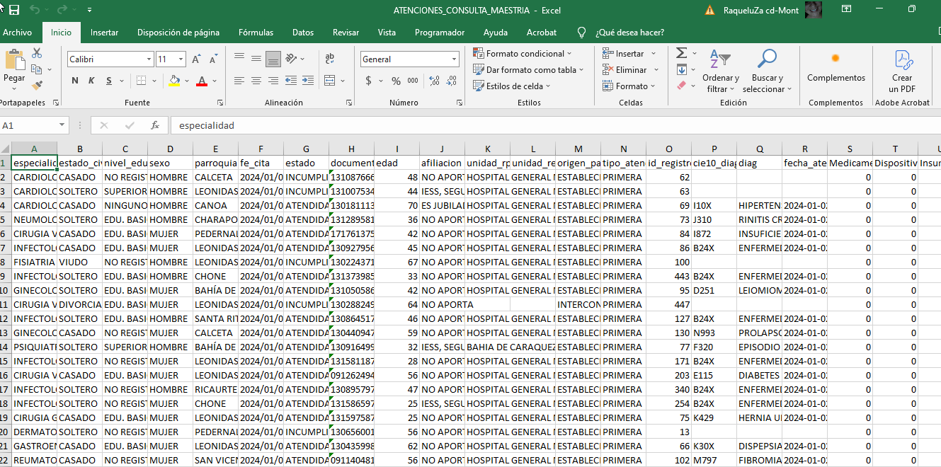
SELECCIÓN
Conocimientos Relevantes y prioritarios.
Metas

Slide 5
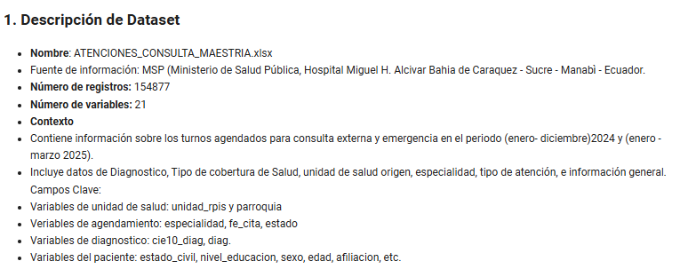
SELECCIÓN

Slide 6

PROCESAMIENTO / LIMPIEZA
1. Análisis de calidad de datos
Si existen datos nulos, fuera de rango.
2. Eliminación de datos ruidosos
Edades que superan los 600 años.
3. Manejo de datos desconocidos
Edades de -1
4. Tratamiento de Datos Nulos y Duplicados
Unos se elimina y otro s se reemplazan
5. Estrategias de Reemplazo de Valores Faltantes
Se reemplazaron con la moda algunos valores

Slide 7
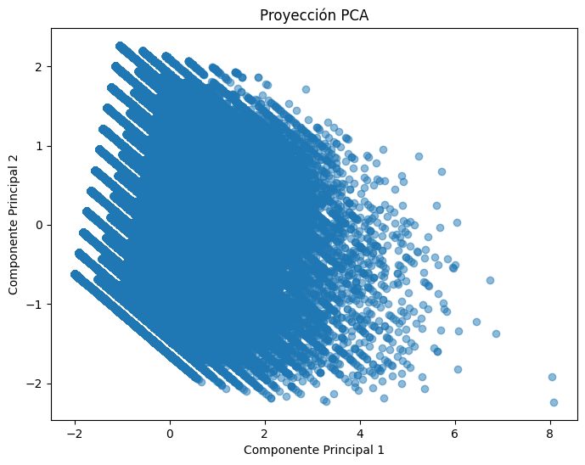
TRANSFORMACIÓN / REDUCCIÓN
Reducción de dimensiones con PCA (Análisis de Componentes Principales) y su proyección
Reducción Vertical
Reducción Horizontal
Segmentación

Slide 8
MINERÍA DE DATOS
Categóricos (estado civil, sexo, estado(estado de la atención)
Numéricos (edad, Medicamentos, Insumos)
Modelos Descriptivos
Clustering, reglas de Asociación

Slide 9
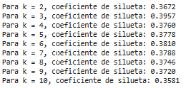
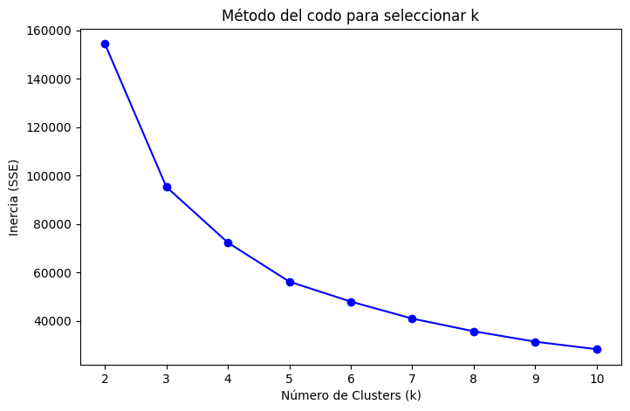
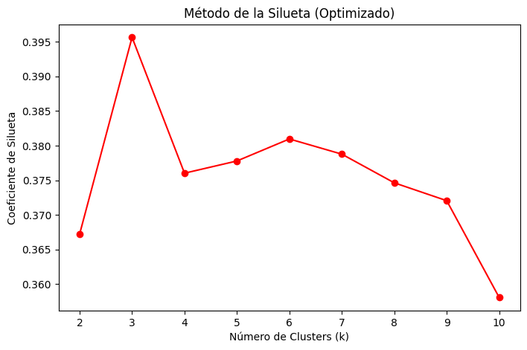
MINERÍA DE DATOS

Slide 10
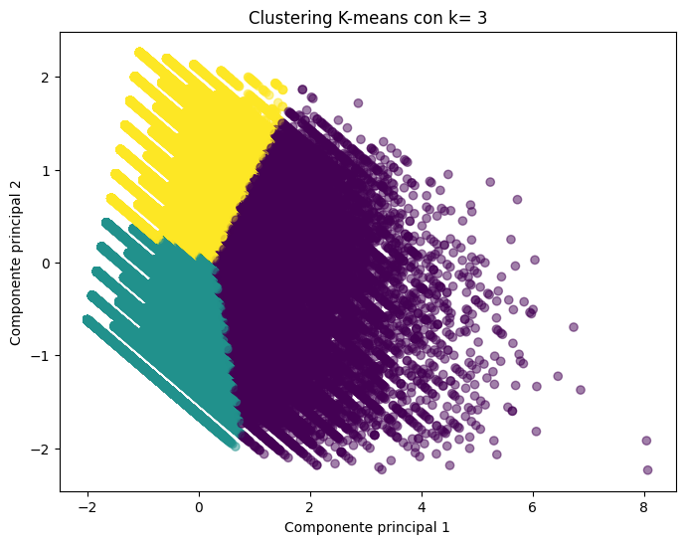
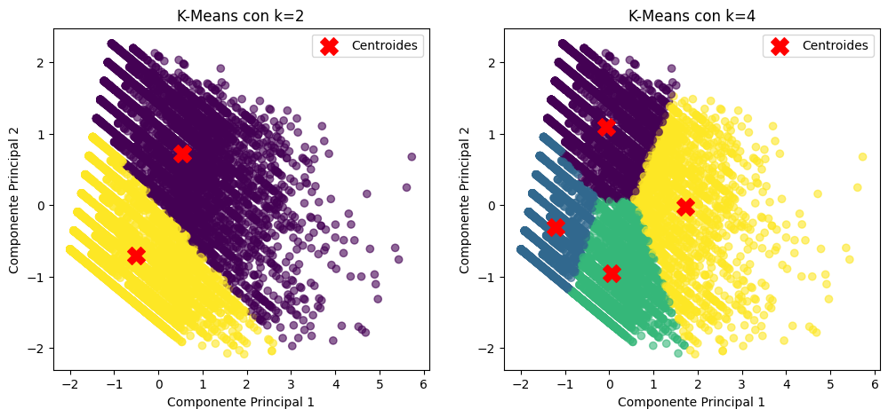
MINERÍA DE DATOS

Slide 11
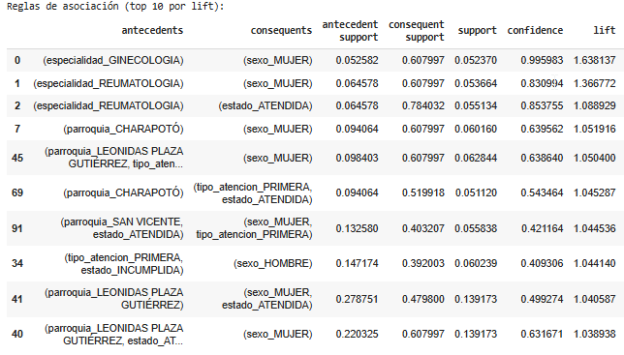
MINERÍA DE DATOS
Support = 0.05 min
Confidence = 0.04 a 0.06 min

Slide 12
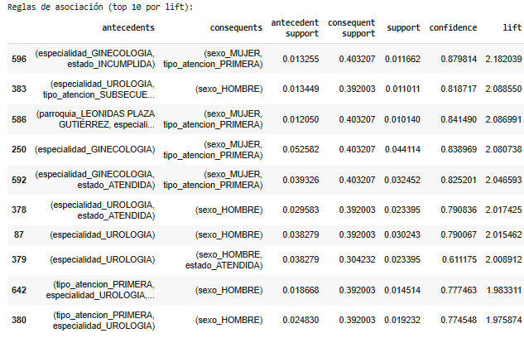
MINERÍA DE DATOS
Support = 0.01 min
Confidence = 0.04 a 0.06 min

Slide 13
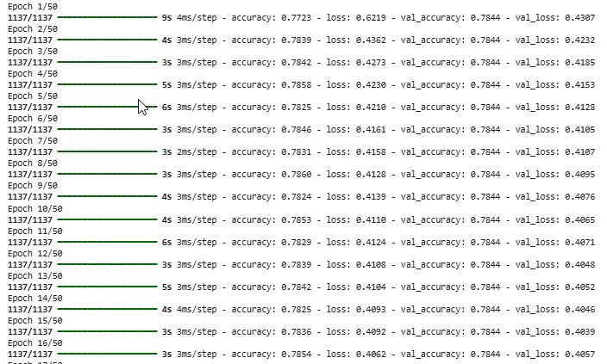

MINERÍA DE DATOS
Modelo: Red Neuronal (keras) para clasificación Binaria

Slide 14
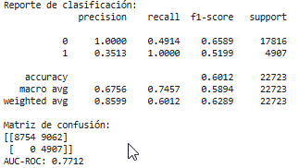
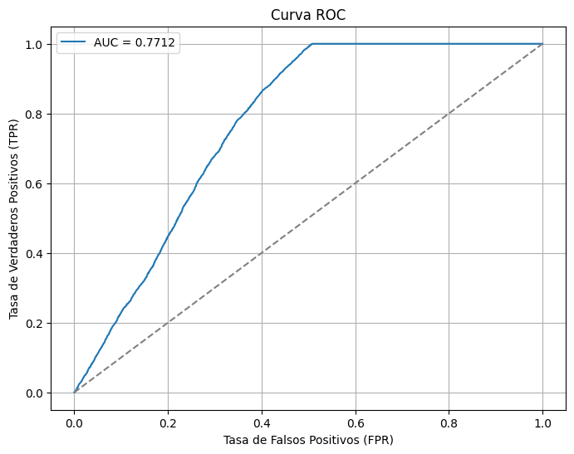
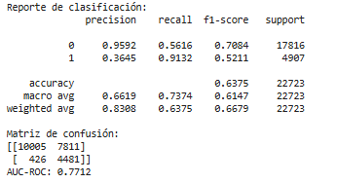
EVALUACIÓN / INTERPRETACIÒN

Slide 15
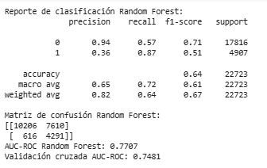
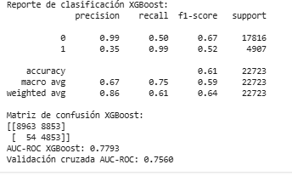
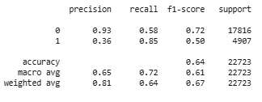
EVALUACIÓN / INTERPRETACIÒN
Balanceo con SMOTE

Slide 16
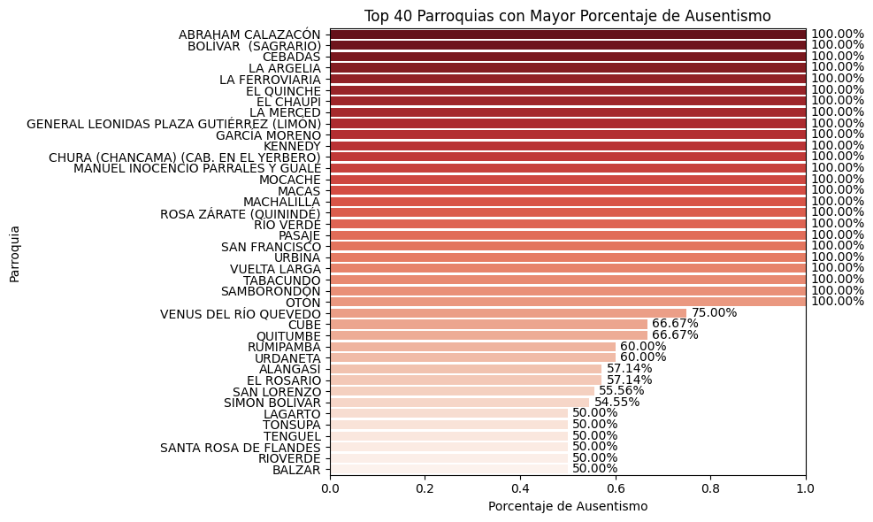
INTERPRETACIÒN / EVALUACIÓN

